Slide 1






Notes:
We’ve been invited to today’s IDEAL Wednesday

Slide 2
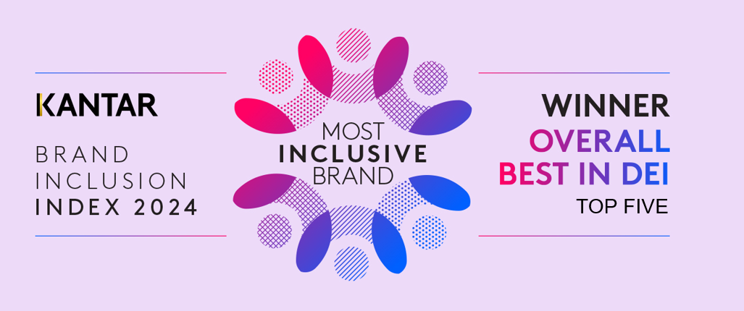



1
2
3
4
5
Notes:
The Brand Inclusion Index study was eye-opening in many ways. Today, we’ll share 5 key findings you cannot miss.

Slide 3
1 italiano su 4 dichiara di aver subito discriminazioni legate alla propria identità, caratteristiche personali o background nell’ultimo anno.
26%
Kantar Brand Inclusion Index 2024
Notes:
Secondo 8 persone su 10 i brand hanno una potente responsabilità sociale e commerciale nell’essere più inclusivi e cambiare la società in meglio. Questo impegno si riflette in ogni aspetto: dalla strategia del brand alla comunicazione, dall’esecuzione creativa al piano media, fino all’esperienza complessiva del cliente lungo tutto il customer journey. Questo diventa rilevante soprattutto se pensiamo che – ancora una volta – non si tratta solo di una questione valoriale. Ma per un italiano su quattro questo è un tema che tocca direttamente: il 26% degli italiani infatti afferma di aver sperimentato discriminazioni legate alla propria identità, caratteristiche personali o background solo nell’ultimo anno.

Slide 4
I brand hanno una responsabilità sociale e commerciale nel diventare più inclusivi
della popolazione italiana
crede che le aziende
abbiano la responsabilità
di rendere la società più equa
79%
Kantar Global MONITOR 2024
Notes:
Secondo 8 persone su 10 i brand hanno una potente responsabilità sociale e commerciale nell’essere più inclusivi e cambiare la società in meglio. Questo impegno si riflette in ogni aspetto: dalla strategia del brand alla comunicazione, dall’esecuzione creativa al piano media, fino all’esperienza complessiva del cliente lungo tutto il customer journey. Questo diventa rilevante soprattutto se pensiamo che – ancora una volta – non si tratta solo di una questione valoriale. Ma per un italiano su quattro questo è un tema che tocca direttamente: il 26% degli italiani infatti afferma di aver sperimentato discriminazioni legate alla propria identità, caratteristiche personali o background solo nell’ultimo anno.

Slide 5
Quando si verifica una discriminazione*, spesso accade durante un possibile contatto con un brand
67%
Tra coloro che hanno subito discriminazioni,
il 67% riferisce che è accaduto in situazioni in cui erano potenzialmente in contatto con un brand
(17% della popolazione totale italiana).
Notes:
Secondo 8 persone su 10 i brand hanno una potente responsabilità sociale e commerciale nell’essere più inclusivi e cambiare la società in meglio. Questo impegno si riflette in ogni aspetto: dalla strategia del brand alla comunicazione, dall’esecuzione creativa al piano media, fino all’esperienza complessiva del cliente lungo tutto il customer journey. Questo diventa rilevante soprattutto se pensiamo che – ancora una volta – non si tratta solo di una questione valoriale. Ma per un italiano su quattro questo è un tema che tocca direttamente: il 26% degli italiani infatti afferma di aver sperimentato discriminazioni legate alla propria identità, caratteristiche personali o background solo nell’ultimo anno.

